Slide 1
PROJET DATA ENGINEERING
DU FLUX À L’ANALYSE
Collecte et analyse
de données Mastodon
M
Mastodon
↓
K
Kafka
↓
Pipeline Big Data temps réel avec Kafka, Spark et PostgreSQL
SUPINFO, Campus de Paris
S
Spark
↓
P
PostgreSQL
Présenté par :
- KOMBOU DJOUKWE Hector
- Nidhal Derbali
↓
ML
MLlib

Slide 2
02
VUE D’ENSEMBLE
Le projet en 6 étapes
01
Préparer
02
Collecter
03
Transporter
Projet • Docker • PostgreSQL
API Mastodon • Python
Kafka • JSON • streaming
04
Traiter
05
Apprendre
06
Analyser
Spark Streaming • Batch
Sentiment140 • MLlib
Jupyter • GitLab • bilan
MASTODON SPARK ANALYSIS

Slide 3
03
POURQUOI CE PROJET ?
Contexte et objectif
Collecter
Publications Mastodon
OBJECTIF
Construire une chaîne
Big Data complète,
de la collecte jusqu’à
l’analyse de sentiment.
Transporter
Flux temps réel avec Kafka
Traiter
Spark Streaming + Batch
Stocker
PostgreSQL
Analyser
MLlib + Jupyter
MASTODON SPARK ANALYSIS

Slide 4
04
PIPELINE
Architecture générale
→
→
→
→
→
Mastodon
Python
Kafka
Spark
PostgreSQL
MLlib
Jupyter
source
collecte
flux
traitement
stockage
analyse
Mastodon → Python → Kafka → Spark → PostgreSQL → MLlib / Jupyter
MASTODON SPARK ANALYSIS

Slide 5
05
MISE EN PLACE
Organisation du projet
kafka/
spark/
Tests de connexion et producteur Mastodon.
Streaming, batch et analyse de sentiment.
database/
data/
Script SQL d’initialisation PostgreSQL.
Dataset Sentiment140 et checkpoints.
notebooks/
Racine
Analyse et visualisations Jupyter.
Docker Compose, README, .env.example, .gitignore.
MASTODON SPARK ANALYSIS

Slide 6
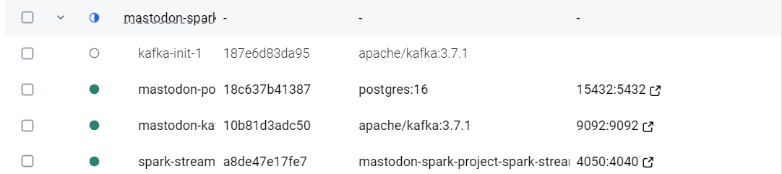
06
MISE EN PLACE
Environnement Docker
CAPTURE — docker ps
RÉSULTAT CLÉ
3 services
actifs
Kafka, Spark et PostgreSQL fonctionnent ensemble.
MASTODON SPARK ANALYSIS

Slide 7
07
MISE EN PLACE
Préparation de PostgreSQL
Table principale : toots
RÔLE
id / original_id
created_at
Stocker durablement
les publications
traitées par Spark.
username / user_id
text / language
hashtags
favourites / reblogs
MASTODON SPARK ANALYSIS

Slide 8
08
COLLECTE
Connexion à l’API Mastodon
Instance
Configuration
Connexion à mastodon.social.
Les identifiants sont placés dans .env.
Sécurité
Validation
.env est exclu du dépôt avec .gitignore.
Je teste la connexion avant de lancer le producteur.
MASTODON SPARK ANALYSIS

Slide 9
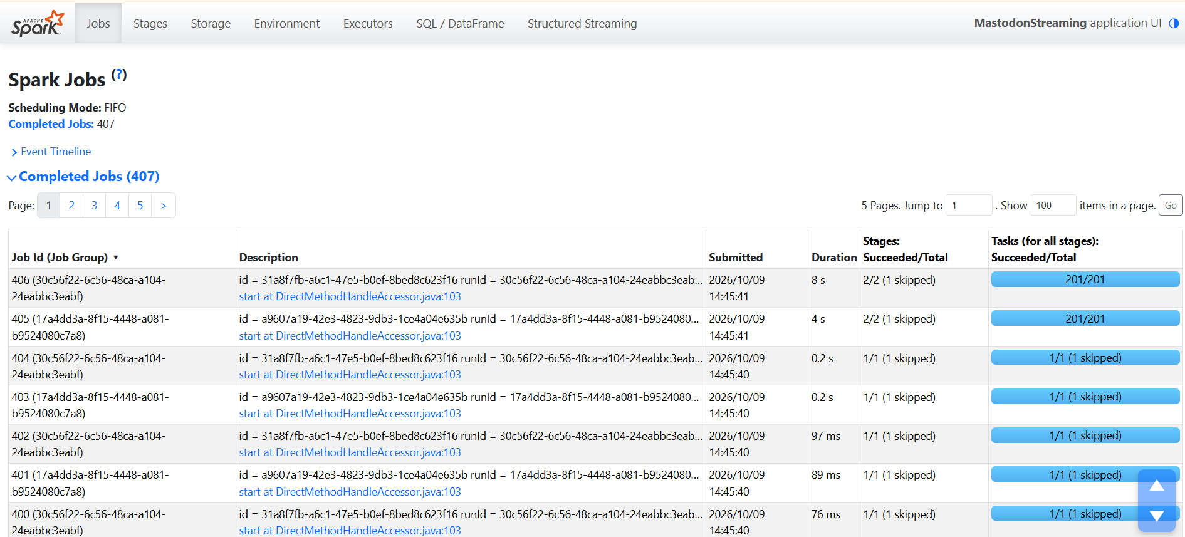
09
COLLECTE
Producteur Python : Mastodon → Kafka
CAPTURE — producteur Mastodon
RÉSULTAT CLÉ
20 nouvelles
publications
Les publications sont nettoyées puis envoyées au format JSON.
MASTODON SPARK ANALYSIS

Slide 10
10
STREAMING
Kafka : transport du flux
PRODUCTEUR
TOPIC
CONSOMMATEUR
Python
Mastodon
→
mastodon_stream
→
Spark
Streaming
Messages JSON • flux découplé
MASTODON SPARK ANALYSIS

Slide 11
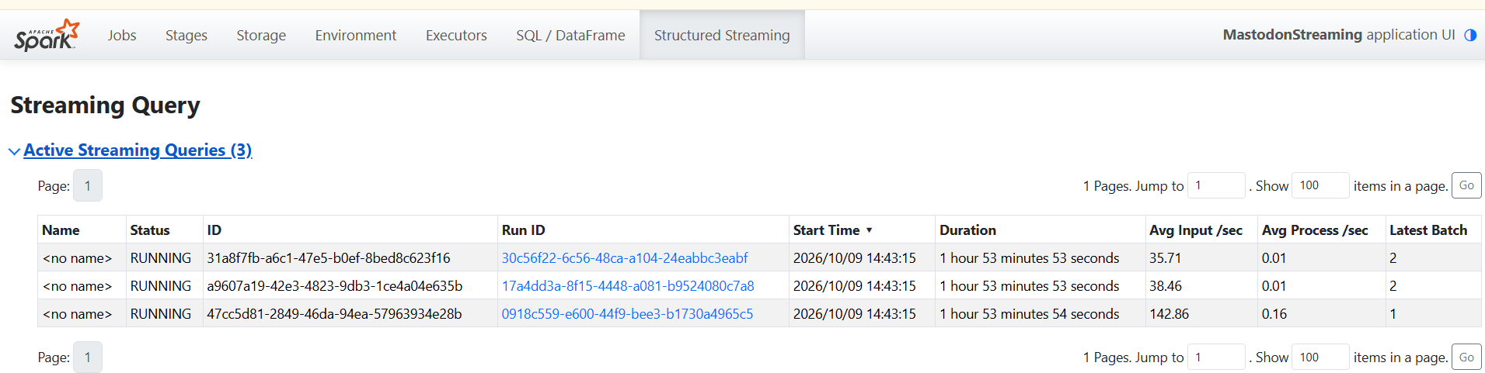
11
TRAITEMENT
Spark Structured Streaming
CAPTURE — Spark Streaming
RÉSULTAT CLÉ
Batch
enregistré
Spark lit Kafka, transforme les données et écrit dans PostgreSQL.
À DIRE • Spark Structured Streaming consomme le topic, applique le schéma et écrit chaque batch dans PostgreSQL.
MASTODON SPARK ANALYSIS

Slide 12
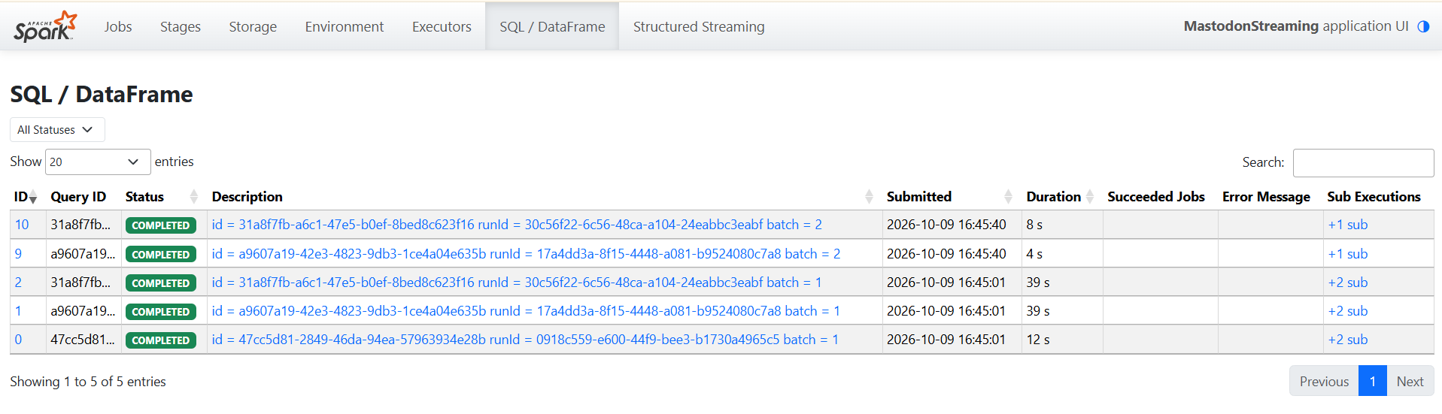
12
VALIDATION
Vérification dans PostgreSQL
CAPTURE — requête SQL
RÉSULTAT CLÉ
38
publications
La table toots confirme que le pipeline temps réel fonctionne.
À DIRE • Cette requête valide toute la chaîne : 38 publications sont réellement présentes dans la base.
MASTODON SPARK ANALYSIS

Slide 13
13
TRAITEMENT
Traitement batch avec Spark
Total
Langues
Utilisateurs
Reblogs
Nombre de publications
Répartition linguistique
Les plus actifs
Publications les plus repartagées
Le batch analyse les données déjà stockées, en complément du temps réel.
À DIRE • Le streaming traite l’arrivée des données ; le batch me permet ensuite de calculer des statistiques sur l’ensemble stocké.
MASTODON SPARK ANALYSIS

Slide 14
14
MACHINE LEARNING
Dataset d’entraînement : Sentiment140
SENTIMENT140
ÉCHANTILLON UTILISÉ DANS LE PROJET
1,6 million
100 000 tweets
de tweets étiquetés dans le dataset original
50 000
positifs
50 000
négatifs
POSITIF
NÉGATIF
Échantillon équilibré pour l’entraînement
À DIRE • J’ai choisi Sentiment140 car les tweets sont déjà étiquetés. J’utilise 100 000 tweets équilibrés pour réduire le temps de calcul.
MASTODON SPARK ANALYSIS

Slide 15
15
MACHINE LEARNING
Préparation du texte pour le ML
01
02
03
04
RegexTokenizer
StopWordsRemover
HashingTF
IDF
→
→
→
Découper le texte en mots
Retirer les mots peu informatifs
Transformer les mots en fréquences
Pondérer l’importance des termes
À DIRE • Le modèle ne comprend pas directement le texte : je le transforme en caractéristiques numériques en quatre étapes.
MASTODON SPARK ANALYSIS

Slide 16
16
MACHINE LEARNING
Séparation des données et modèle
SÉPARATION DES DONNÉES
MODÈLE CHOISI
≈ 80 %
≈ 20 %
Régression
logistique
Entraînement
Test
Spark MLlib
À DIRE • Je garde une partie des tweets pour tester le modèle sur des données qu’il n’a jamais vues pendant l’entraînement.
MASTODON SPARK ANALYSIS

Slide 17
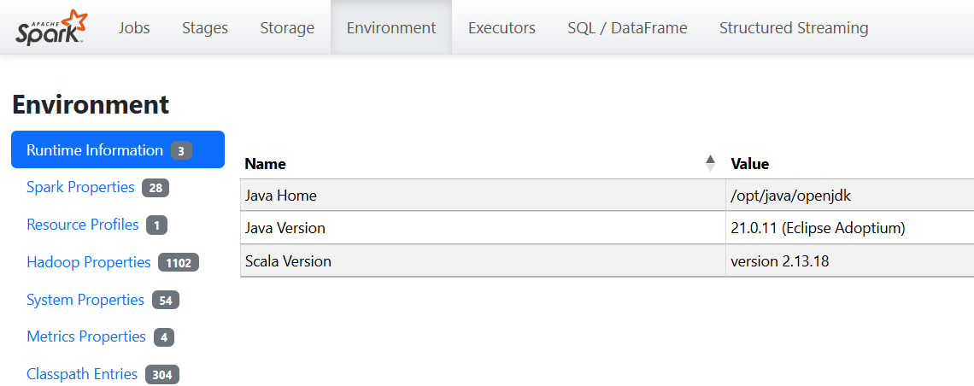
17
MACHINE LEARNING
Entraînement et évaluation
CAPTURE — entraînement MLlib
RÉSULTAT CLÉ
AUC
0,7818
100 000 tweets Sentiment140 utilisés pour l’apprentissage.
À DIRE • L’AUC de 0,7818 indique que le modèle distingue correctement les deux classes, même s’il reste perfectible.
MASTODON SPARK ANALYSIS

Slide 18
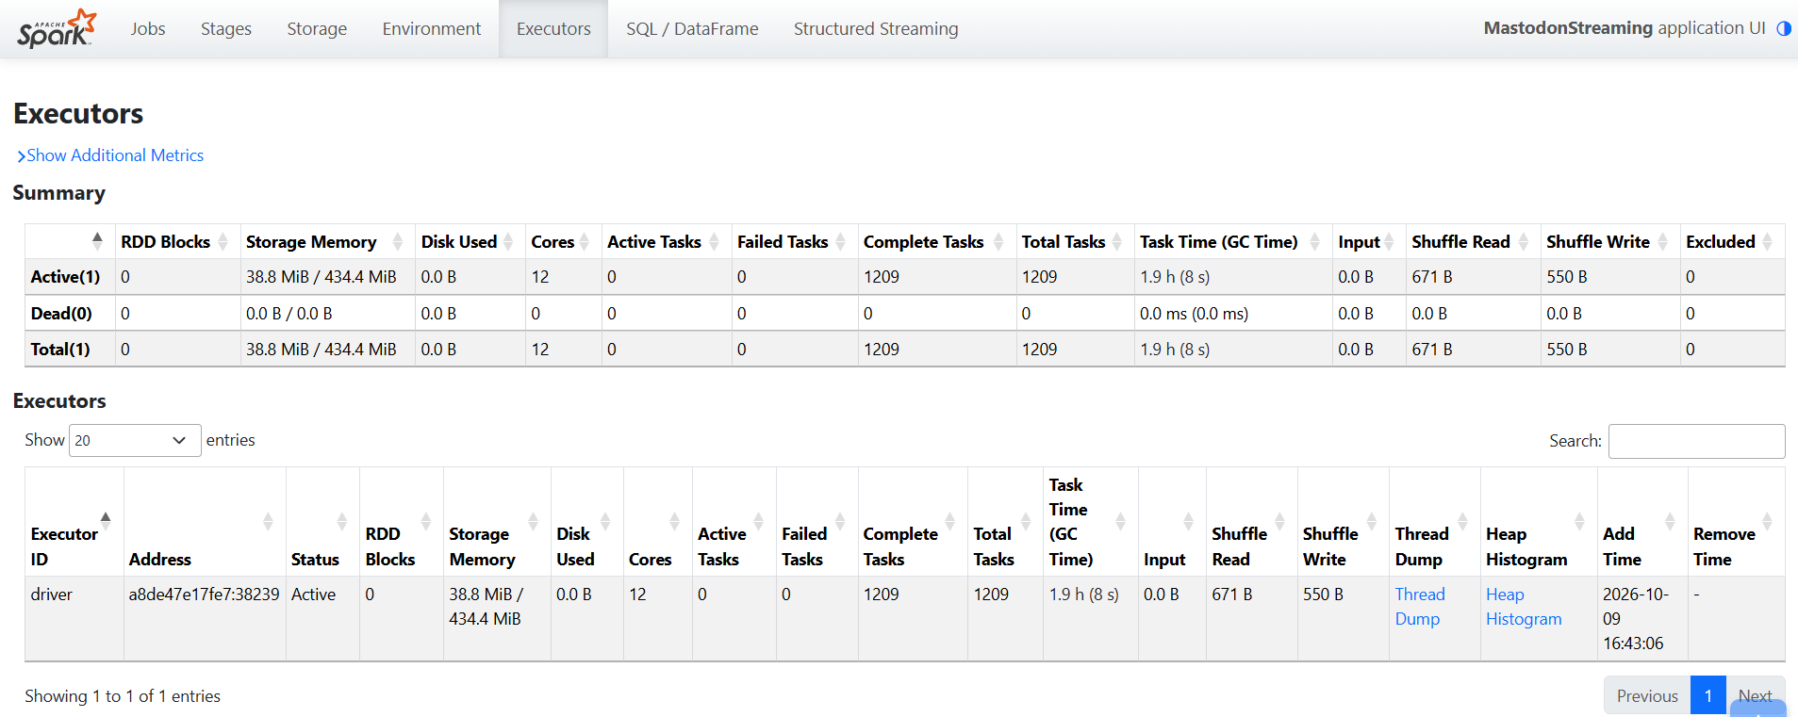
18
PRÉDICTION
Application aux publications Mastodon
CAPTURE — résultats SQL
RÉSULTAT CLÉ
21 négatives
17 positives
I
Les 38 prédictions sont enregistrées dans sentiment_results.
À DIRE • J’applique ensuite le modèle entraîné aux publications Mastodon et je stocke chaque prédiction.
MASTODON SPARK ANALYSIS

Slide 19
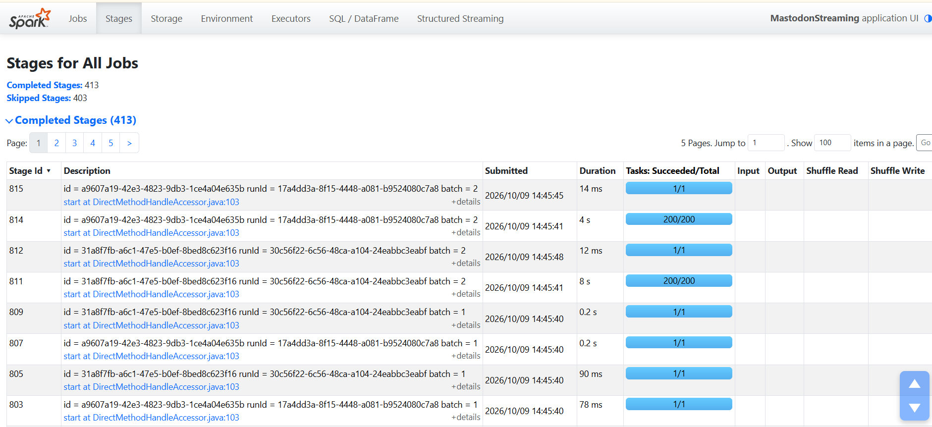
19
ANALYSE
Chargement dans Jupyter
CAPTURE — notebook
RÉSULTAT CLÉ
38 + 38
38 publications et 38 prédictions sont récupérées depuis PostgreSQL.
À DIRE • Jupyter se connecte directement à PostgreSQL : chaque publication possède bien une prédiction de sentiment.
MASTODON SPARK ANALYSIS

Slide 20
21
LIVRABLE
Versionnement avec GitLab
CAPTURE — depot GitLab
RÉSULTAT CLÉ
https://github.com/djouk140/SPARK_Data_Engineering_Projet
Projet
complet
Code, Docker, Spark, notebook, SQL et documentation sont versionnés.
À DIRE • GitLab centralise le projet. Les secrets et le gros dataset d’entraînement restent volontairement hors du dépôt.
MASTODON SPARK ANALYSIS

Slide 21
22
BILAN
Résultats clés
1
2
3
4
5
38
100 000
0,7818
21 / 17
5
publications
tweets ML
AUC
− / +
visualisations
Pipeline validé de bout en bout : collecte → traitement → stockage → ML → visualisation
À DIRE • Ces chiffres résument le projet : 38 publications analysées, 100 000 tweets d’entraînement, une AUC de 0,7818 et cinq visualisations.
MASTODON SPARK ANALYSIS

Slide 22
23
BILAN
Limites et perspectives
LIMITES
PERSPECTIVES
• Déduplication limitée après redémarrage
• Persistance durable de Kafka
• Kafka sans volume persistant dans la démo
• Modèle multilingue + sentiment neutre
• Modèle binaire : positif / négatif
• Dashboard temps réel interactif
• Peu de données Mastodon collectées
• Déploiement cloud et automatisation
À DIRE • Le prototype fonctionne, mais ces améliorations permettraient de le rendre plus robuste et plus proche d’une solution de production.
MASTODON SPARK ANALYSIS

Slide 23
FIN DE LA PRÉSENTATION
Merci pour votre attention
Des questions ?
Mastodon • Kafka • Spark • PostgreSQL • MLlib • Jupyter
À DIRE • Ce projet m’a permis de réaliser une chaîne Data Engineering complète et de valider chaque étape avec des résultats réels.
Nidhal Derbali

